Slide 1
ВЈЕРОУЧИТЕЉ У ВАСПИТНО-ОБРАЗОВНОМ ПРОЦЕСУ

Slide 2
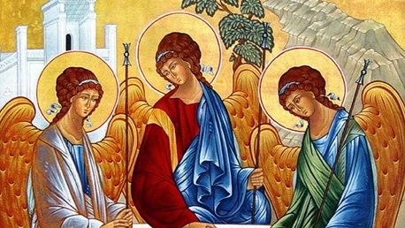
ПРЕВЈЕЧНИ САВЈЕТ СВЕТЕ ТРОЈИЦЕ - УЗРОК СТВАРАЊА СВИЈЕТА ВИДЉИВОГ И НЕВИДЉИВОГ ЈЕ БОЖИЈА СЛОБОДА И ЉУБАВ - БОГ СТВАРА СВИЈЕТ ДА БИ ОН ПОСТАО ТИЈЕЛО ХРИСТОВО, ОДНОСНО ЦРКВА.

Slide 3
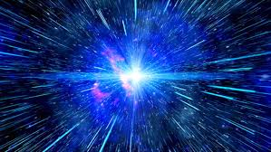
У ПОЧЕТКУ СТВОРИ БОГ НЕБО И ЗЕМЉУ. А ЗЕМЉА БИЈАШЕ БЕЗ ОБЛИЧЈА И ПУСТА... И ДУХ БОЖИЈИ ЛЕБДИО ЈЕ НАД ВОДАМА. (1 МОЈ. 1,1-2)
СТВОРЕНА МАТЕРИЈА ЈЕ БЕЗ ОБЛИКА, ОДНОСНО БОГ ПОСТЕПЕНО КРОЗ ШЕСТ ДАНА ДАЈЕ ТВОРЕВИНИ ОБЛИК. ТВОРЕВИНА ПОСТАЈЕ КОСМОС – УКРАС.
НАПРЕДОВАЊЕ ТВОРЕВИНЕ ОД НЕБИЋА (EX NIHILO – ОДСТУСТВО БИЛО КАКВОГ ПОСТОЈАЊА У БИЛО КОМ ВИДУ) ПРЕКО БЕЗОБЛИЧНЕ МАСЕ ДО САВРШЕНОГ ПОРЕТКА СТВАРИ – КОСМОСА ЈЕ УСАВРШАВАЊЕ И ОБРАЗОВАЊЕ НЕЖИВЕ ПРИРОДЕ. ТО СВЈЕДОЧИ ДА И НЕЖИВА ПРИРОДА У СЕБИ ИМА МОГУЋНОСТ ДА ПОСТАНЕ НЕШТО ВИШЕ НЕГО ШТО ЈЕСТЕ.

Slide 4
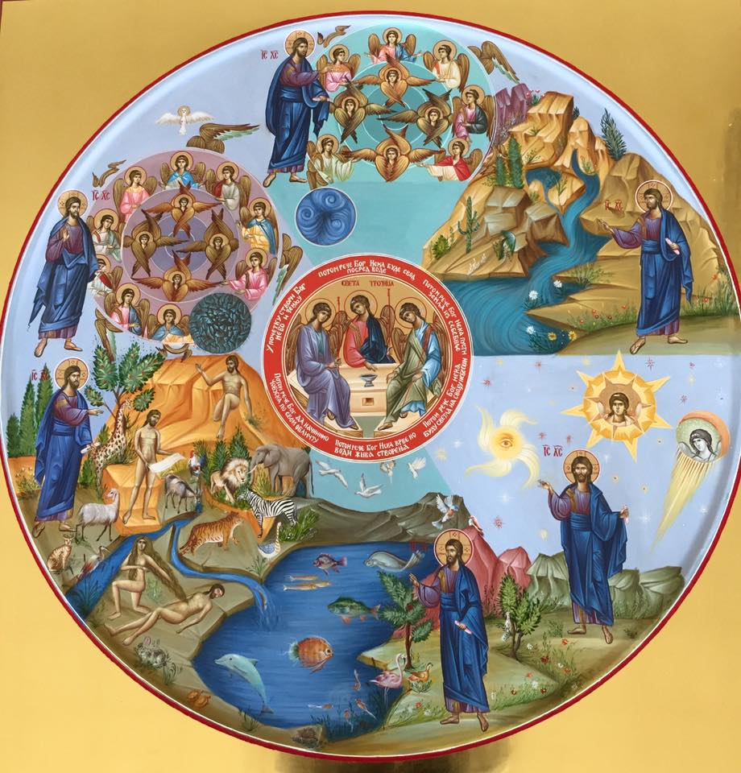
ЧОВЈЕК ЈЕ МИКРОКОСМОС У ОДНОСУ НА СТОРЕНИ СВИЈЕТ, ЈЕР У СЕБИ САБИРА СВУ ТВОРЕВИНУ (ТЈЕЛЕСНО И ДУХОВНО), АЛИ ЈЕ МАКРОКОСМОС ПО ДОСТОЈАНСТВУ У ОДНОСУ НА ТВОРЕВИНУ, ЈЕР ЈЕ СТВОРЕН ПО ОБРАЗУ И ПОДОБИЈУ БОЖИЈЕМ (1 МОЈ. 1,26).

Slide 5
ДОСТОЈАНСТВО ЧОВЈЕКА И ЊЕГОВА БОГОЛИКОСТ СЕ ОГЛЕДА У СЛОБОДИ.
БОГ ЈЕ АПСОЛУТНО СЛОБОДАН КАКО У ОДНОСУ НА СВОЈУ СУШТИНУ (БОГ ОТАЦ ЈЕ ОНАЈ КОЈИ РАЂА СИНА И ОД КОГА ИСХОДИ СВЕТИ ДУХ И УЈЕДНО ЈЕ ОНАЈ КОЈИ ЈЕ УЗРОК БОЖИЈЕ СУШТИНЕ) ТАКО И У ОДНОСУ НА СТВОРЕНИ СВИЈЕТ (ВИДЉИВИ И НЕВИДЉИВИ).

Slide 6
ОНО ПО ЧЕМУ СМО МИ ИСТИНСКИ БОГОЛИКИ ЈЕ СЛОБОДА, ЈЕР СМО ПРИЗВАНИ ДА ПРЕВАЗИЂЕМО СВОЈУ СТВОРЕНОСТ И ОГРАНИЧЕНОСТ КРОЗ ЛИЧНИ ОДНОС СА СВЕТОМ ТРОЈИЦОМ У ХРИСТУ.
ЗАЈЕДНИЦА СА СВЕТОМ ТРОЈИЦОМ СЕ ОСТВАРУЈЕ БЛАГОДАЋУ СВЕТОГ ДУХА. ЗБОГ ТОГА ЈЕ БОГ ЧОВЈЕКУ СТВОРЕНОМ ОД ПРАХА ЗЕМАЉСКОГ УДАХНУО СВЕТОГ ДУХА, ТЕ ЈЕ ЧОВЈЕК ПОСТАО ДУША ЖИВА (1 МОЈ. 2,7).

Slide 7
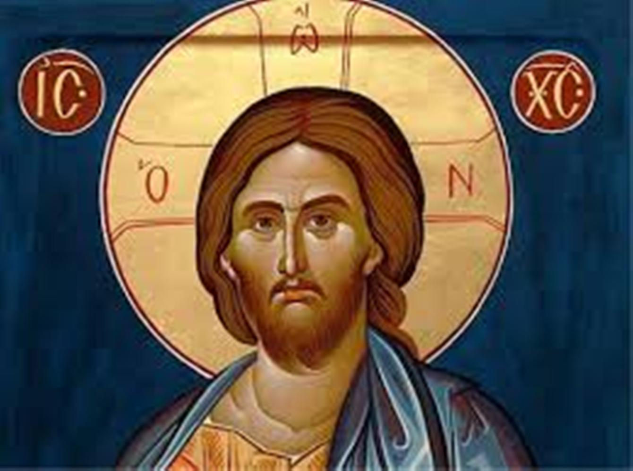
- ПРЕДНАЗНАЧЕНИ ЦИЉ СТВАРАЊА ЧОВЈЕКА ЈЕ ТАЈНА ХРИСТА, ОДНОСНО, БОГ ОТАЦ СТВАРА СВИЈЕТ И ЧОВЈЕКА ГЛЕДАЈУЋИ НА СИНА СВОГА, ДА БИ ЧОВЈЕК И СВЕ СТВОРЕНО ПОСТАЛО ТИЈЕЛО ХРИСТОВО – ЦРКВА.

Slide 8
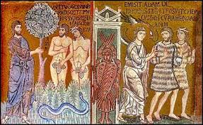
КАО СЛОБОДНО БИЋЕ ЧОВЈЕК ЈЕ ТРЕБАО ДА КРОЗ ПОСЛУШНОСТ И ЗАЈЕДНИЦУ СА БОГОМ ОСТВАРИ СВОЈЕ НАЗНАЧЕЊЕ. ЗБОГ ТОГА ЈЕ ЗАПОВЈЕСТ О НЕЈЕДЕЊУ СА ДРВЕТА ПОЗНАЊА ДОБРА И ЗЛА БИЛА ПОЗИВ НА ЖИВОТ СА СВЕТОМ ТРОЈИЦОМ.
НАРУШАВАЊЕМ ЗАПОВЈЕСТИ ПРЕКИНУТ ЈЕ ВАСПИТНО – ОБРАЗОВНИ ПРОЦЕС УСАВРШАВАЊА ЧОВЈЕКА КА ОБОЖЕЊУ.
ЧОВЈЕК БИ ДОСТИГАО МЈЕРУ САВРШЕНСТВА У ХРИСТУ ДА ЈЕ ОСТАО У БЛАГОДАТНОЈ ЗАЈЕДНИЦИ СА БОГОМ.

Slide 9
ЗНАЊЕ КАО ИСКУШЕЊЕ
БИБЛИЈСКО ИСКУСТВО СВЈЕДОЧИ ДА ЈЕ УЗРОК ПАДА ЧОВЈЕКА ОБОЖЕЊЕ НА ОСНОВУ ЗНАЊА БЕЗ ЗАЈЕДНИЦЕ СА БОГОМ.
ОБЈЕКТИВНО ЗНАЊЕ, ДОВОДИ ДО ПРОМАШАЈА ЦИЉА И ДО ОБЕСМИШЉАВАЊА ЦЈЕЛОКУПНОГ ВАСПИТНО - ОБРАЗОВНОГ ПРОЦЕСА НА ВЈЕЧНОМ, ОДНОСНО ЕСХАТОЛОШКОМ ПЛАНУ ПОСТОЈАЊА.
САВРЕМЕНИ ШКОЛСКИ ВАСПИТНО – ОБРАЗОВНИ ПРОЦЕС ЈЕ УТЕМЕЉЕН НА РАЦИОНАЛНОМ И ОБЈЕКТИВНОМ ЗНАЊУ.
ЗБОГ ТОГА ВЈЕРОНАУКА КАО ПРОПОВЈЕД БОЖИЈЕ РИЈЕЧИ ЈЕ У СТАЛНОМ ТРАГАЊУ ЗА МЈЕСТОМ И АДЕКВАТНИМ ВРЕДНОВАЊЕМ У ВАСПИТНО – ОБРАЗОВНОМ СИСТЕМУ ШКОЛЕ.
ВЈЕРОНАУКА НЕ ПРЕНОСИ ЉУДСКУ РИЈЕЧ И ИСКУСТВО, ОНА ЈЕ БЛАГОДАТНО СВЈЕДОЧАНСТВО ИСТИНЕ О ОВАПЛОЋЕЊУ И СПАСЕЊУ ЉУДИ У ХРИСТУ.

Slide 10
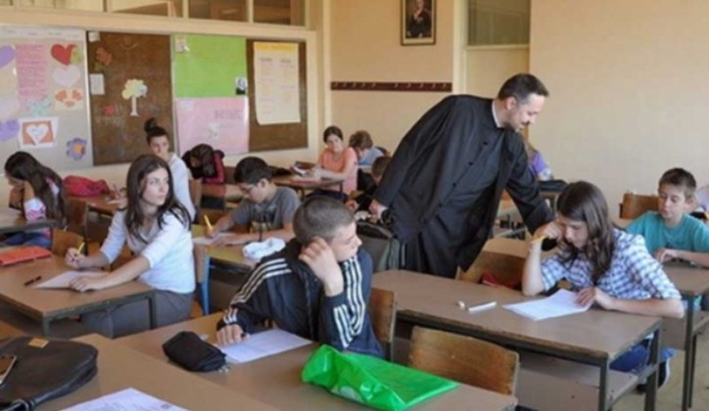
ВЈЕРОУЧИТЕЉ СВЈЕДОЧИ У ШКОЛИ БЛАГОДАТНИ ЖИВОТ КОЈИ ДАРУЈЕ ЦРКВА, ОДНОСНО ХРИСТОС У СВЕТИМ ТАЈНАМА И КРОЗ СВЕТЕ ВРЛИНЕ.
ЦИЉ ВЈЕРОНАУКЕ НИЈЕ ПРЕНИЈЕТИ ИНФОРМАЦИЈЕ О БОГУ, СВИЈЕТУ, ЧОВЈЕКУ И ИСТИНАМА ВЈЕРЕ БЕЗ ЗАЈЕДНИЦЕ СА ХРИСТОМ НА ОСНОВУ РАЦИОНАЛНОГ ЗНАЊА, ВЕЋ ОСПОСОБИТИ ДЈЕЦУ ДА ОТКРИЈУ И УЂУ У ПРОСТОР СЛОБОДЕ И ЉУБАВИ КОЈУ ДАРУЈЕ БЛАГОДАТНИ ЖИВОТ У ЦРКВИ.

Slide 11
?
- НАВЕДИТЕ ПО ВАШЕМ МИШЉЕЊУ КОЈЕ СУ ОСОБИНЕ КОЈЕ ТРЕБА ВЈЕРОУЧИТЕЉ ДА ПОСЈЕДУЈЕ У РАДУ СА ДЈЕЦОМ?

Slide 12
ЉУБАВ ПРЕМА БОГУ И БЛИЖЊИМА
МОЛИТВЕНОСТ
СМИРЕЊЕ
СТРПЉЕЊЕ
БЛАГОСТ
МИЛОСТИВОСТ
КРОТОСТ
СПРЕМНОСТ ДА ЧУЈЕ ДЈЕЧИЈЕ ПИТАЊА И КОМЕНТАРЕ

Slide 13
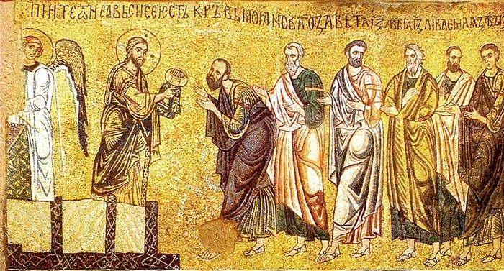
АУТЕНТИЧНО СВЈЕДОЧЕЊЕ ВЈЕРОУЧИТЕЉА ЗАСНИВА СЕ НА ТОМЕ ДА СУ ВЈЕРОУЧИТЕЉИ “ЉУДИ ЦРКВЕ”, ОДНОСНО СВЕТОТАЈИНСКИ ЖИВОТ И СВЕТЕ ВРЛИНЕ КОЈЕ ПОСЈЕДУЈУ СУ НЕБЕСКИ ИДЕНТИТЕТ КОЈИ ВЈЕРОУЧИТЕЉЕ ОТКРИВА КАО ИСТИНСКЕ УЧИТЕЉЕ ПОБОЖНОСТИ И ЖИВОТА У ХРИСТУ.
ДЈЕЦА У ВЈЕРОУЧИТЕЉИМА “ВИДЕ” БОГА, ОДНОСНО, ЧИСТИМ СРЦЕМ ПРЕПОЗНАЈУ ХРИСТА У ЛИЧНОСТИ ВЈЕРОУЧИТЕЉА. -ВАЖНИЈИ СУ ИЗГРАЂЕНИ ОДНОСИ ВЈЕРОУЧИТЕЉА И ДЈЕЦЕ ЗАСНОВАНИ НА БЛАГОДАТИ (ЉУБАВИ И СЛОБОДИ), НЕГО ЗНАЊУ .

Slide 14
ХВАЛА НА ПАЖЊИ.

